Slide 1


Alexis Hiram Arellano Méndez
Licenciatura en Ingeniería en Telemática

Slide 2
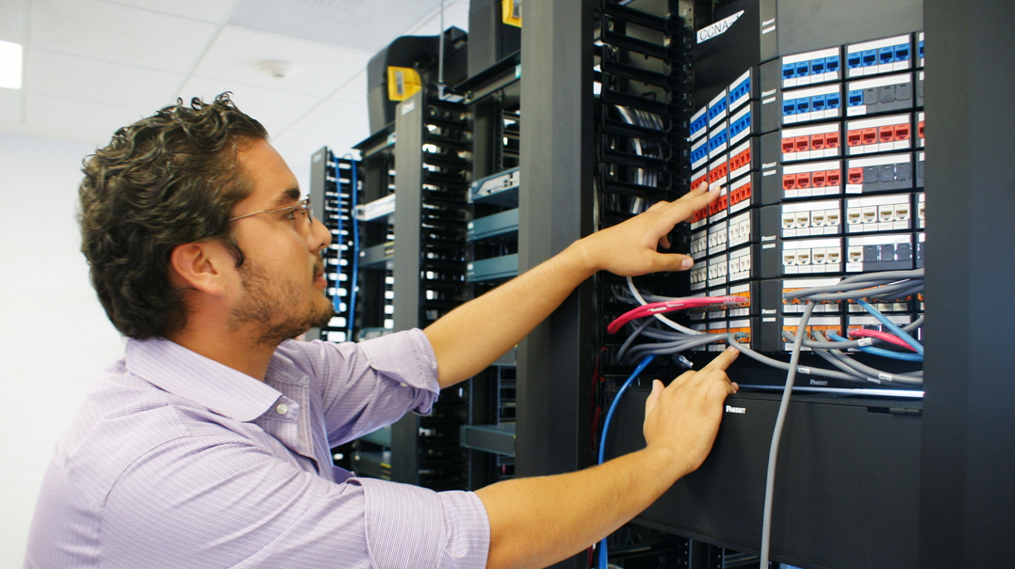

Programa Educativo
Consiste en crear profesionistas con amplia visión para crear soluciones innovadoras, eficientes y económicas, a problemas relacionados con la transmisión, análisis, almacenamiento y procesamiento automático de la información, está calificado para el diseño y operación de tales sistemas. Asimismo, es apto para el desarrollo de redes modernas de telecomunicaciones que exploten todo el potencial ofrecido por las nuevas tecnologías digitales en las diferentes organizaciones públicas o privadas.
Duración de programa educativo
4 años divididos en 8 semestres

Slide 3

Perfil del egresado
El egresado en Telemática es un profesionista con una formación integral, calificado para planear, diseñar, administrar, asegurar, implantar, producir y proponer soluciones en las redes de pequeñas y medianas empresas, así como de servicios telemáticos para operar y brindar el mantenimiento apropiado de la infraestructura tecnológica.

Slide 4

Impacto de la carrera en el país
Actualmente las TIC juegan un papel muy importante en México y a nivel mundial ya que todo se mueve a partir los datos que viajan por medio de la red, introduciendo una comunicación dentro de todos los sectores tanto gubernamentales como privados, permitiendo así un mejor desarrollo económico y social del país.
El uso de las TIC ahora es una condición para el despegue económico y un factor para alcanzar el bienestar social.

Slide 5

Ventajas de estudiar en la UnADM
No tiene ningún costo.
Eliges cuando estudiar.
Te permite estudiar y realizar mas actividades.
No dependes de movilidad a un sitio y horarios para estudiar
Tienes el apoyo del docente y/o compañeros para dudas acerca de las actividades a realizar.
Adquieres autonomía y mas responsabilidad para concluir los estudios, convirtiéndote en una persona competitiva.

